Slide 1
Использование мультимедийной техники в работе с детьми раннего возраста
Подготовила воспитатель
высшей квалификационной категории
М.М. Кучеренко

Slide 3
Компьютер входит в жизнь ребенка с ранних лет, оказывая как положительное, так и отрицательное влияние на формирование его личности.

Slide 4
Задача педагогов –
выбрать методы и формы организации работы с детьми, инновационные педагогические технологии, которые оптимально соответствуют поставленной цели развития личности ребенка

Slide 5
мультимедиа технологии (multimedia — от multi — много и media — среда)
это технологии, которые в настоящее время являются одним из наиболее динамично развивающихся и перспективных направлений информационных компьютерных технологий

Slide 6
Мультимедийные технологии-ЭТО…
Использование компьютера
Интернета
Телевизора
Видео
DVD
CD
Музыкальных центров
МОНОколонок
Мультимедийных проекторов
и другого аудиовизуального оборудования

Slide 7
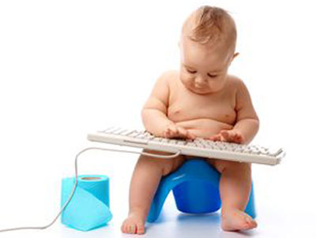
В последние годы в мире наблюдается резкий рост количества ресурсов в электронных средствах массовой информации на рынке, обслуживающих детей самого раннего возраста

Slide 8
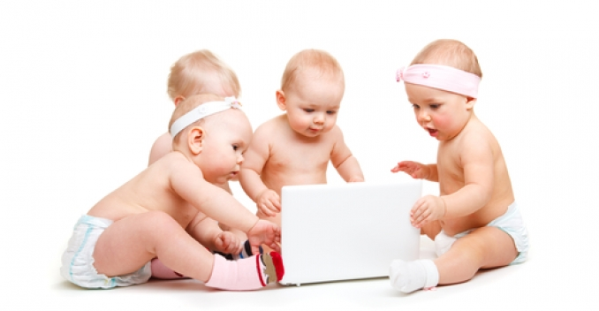
Крупномасштабных национальных исследований, посвященных этой проблеме, практически не проводится.

Slide 9
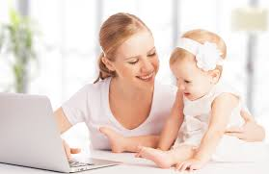
Семья -
общественный институт, где ребенок начинает свое знакомство с компьютером и телевидением.

Slide 10
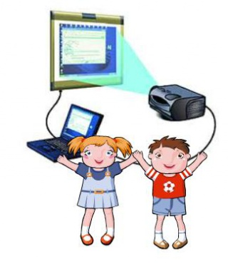
Применение мультимедийных технологий
ДОМА
(чаще всего) бесконтрольное использование ребенком коммуникаций
В САДУ
Плановое, дозированное, развивающее, прививающее доброжелательные и нравственные качества ребенку

Slide 11
Ошибки при использовании мультимедийной техники
Недостаточная методическая подготовленность педагога
Неправильное определение дидактической роли и места данной технологии на занятиях
Бесплановость, случайность применения
Перегруженность занятия демонстрацией

Slide 12
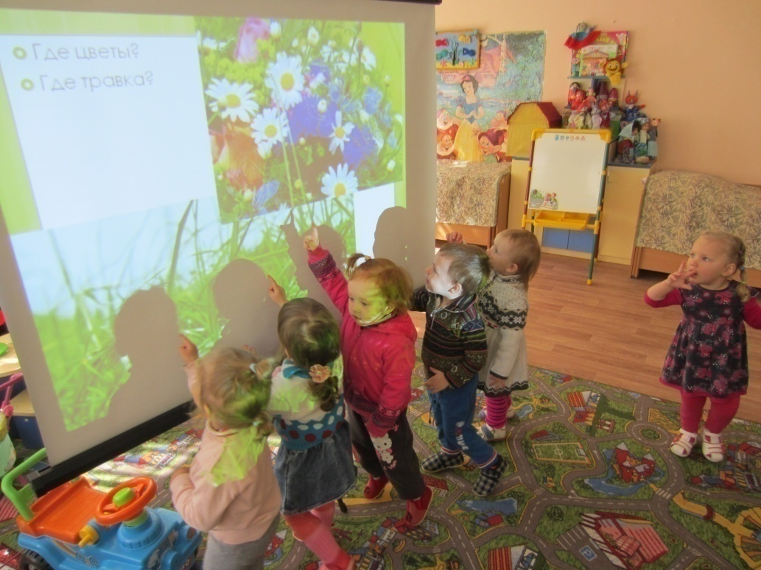
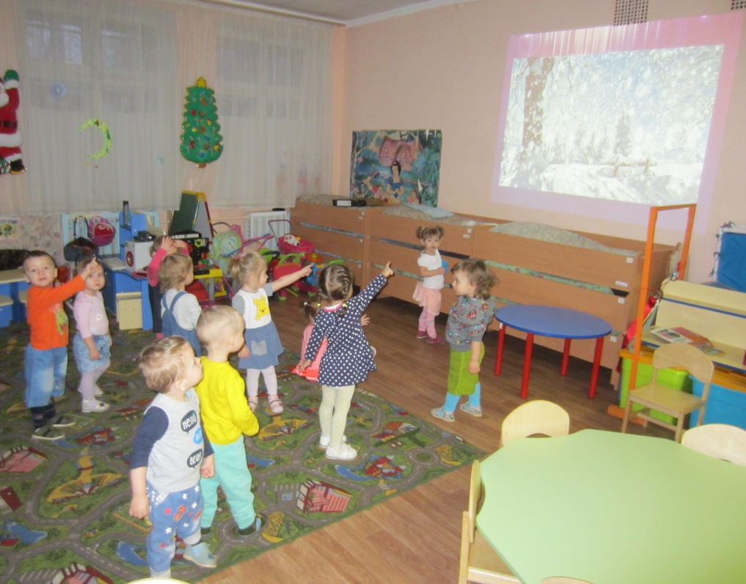
Мультимедийный длиннофокусный проектор
Минусы
Тени от людей, закрывающие экран. Поскольку эти проекторы предназначены для проецирования на большие расстояния, они более уязвимы, если на их пути что-то будет препятствовать.
А из-за угла наклона проекторы с дальним фокусным расстоянием светятся больше.
Плюсы
могут проецировать изображения на большие расстояния Они также могут быть хорошим подспорьем, если дети в комнате находятся ближе к экрану. Он меньше искажает изображение.

Slide 13
https://zen.yandex.ru/media/id/5f6ad225dd62db2def3d17b5/kak-sozdat-prezentaciiu-v-powerpoint-poshagovaia-instrukciia-60a7033d4d96cd5616ce2da3
PowerPoint – программа, которая применяется для создания презентаций. Она входит в Microsoft Office и пользуется огромной популярностью в наши дни. Microsoft PowerPoint используется для создания слайдов, которые потом отображаются на проекторах или специальных телевизорах с большим экраном. Полученный с помощью приложения продукт называется презентацией.

Slide 14
Мультимедийные презентации
позволяют представить обучающий и развивающий материал как систему ярких опорных образов, в алгоритмическом порядке.
Подача материала в виде мультимедийной презентации сокращает время на запоминание нового, высвобождает ресурсы здоровья детей, что прописано в ФГОС.
систематического использования презентаций в сочетании с традиционными методами развития ребенка, у детей значительно возрастает интерес к познавательной и игровой, речевой деятельности.
Детей привлекает новизна данных занятий. В группе создается обстановка реального общения, при которой дети стремятся выразить своими эмоции от увиденного
проявляют стойкий интерес к новому.
Дети лучше воспринимают изучаемый материал за счёт того, что презентация несёт в себе образный тип информации, понятный дошкольникам, не умеющим читать и писать.
Презентации позволяют моделировать такие жизненные ситуации, которые нельзя увидеть в повседневной жизни (полет ракеты или спутника, превращение куколки в бабочку

Slide 15
Главное необходимо помнить:
информационно – коммуникативные технологии не заменят живого общения педагога с ребенком
Мультимедийные технологии идут только в помощь к основным формам проведения занятия.
Слайды, мульфильмы, картинки и т.п.чередуются с разными видами деятельности.
Ведущий вид деятельности в раннем возрасте – предметно-манипулятивный
Ребенок познает мир через манипуляции с предметами!!!

Slide 16
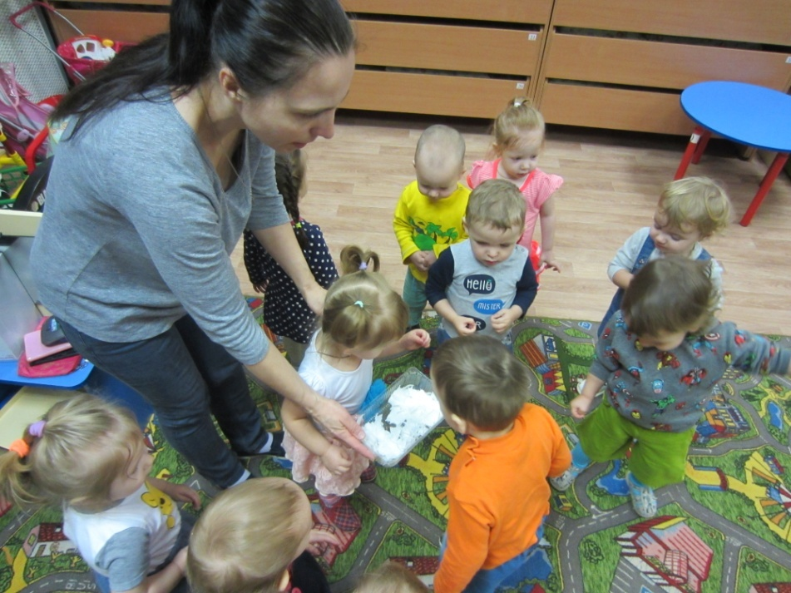
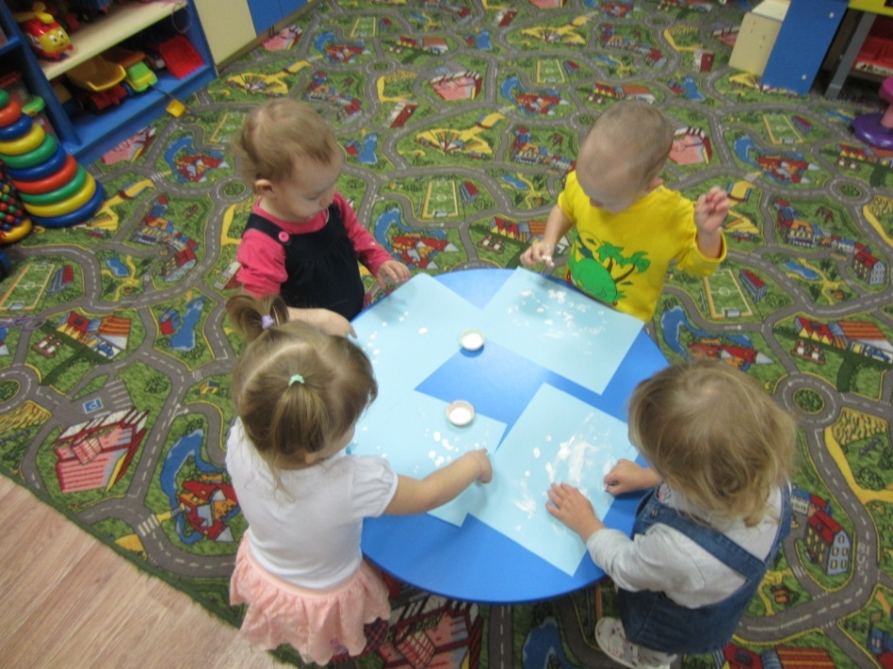
Чередование видов деятельности на примере ОД по рисованию «Снег»

Slide 17
Презентация, как помощь в сравнении картинки и реального предмета тема «Цветы»

Slide 18
Цветы Наглядный материал для совместной деятельности с детьми раннего возраста
Подборка воспитателя Кучеренко М.М.
фото с сайта
https://www.google.ru/search?q=тюльпаны&newwindow=1&safe=

Slide 19
Что это?
Какого цвета?
Сколько?

Slide 20
Что это?
Какой цветок?
Какого цвета?
Сколько?
Найдите в группе такой же цветок

Slide 21
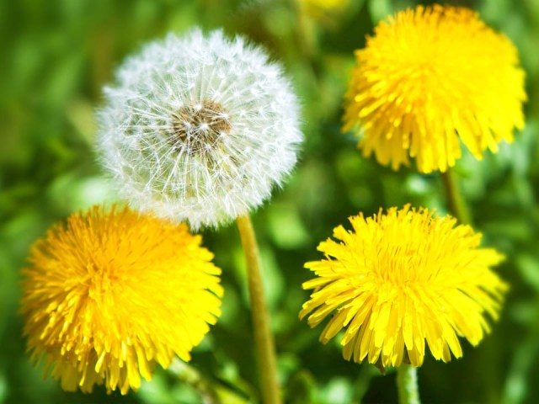
Что это?
Какого цвета?
Сколько?
Что можно сделать (подуть)

Slide 22
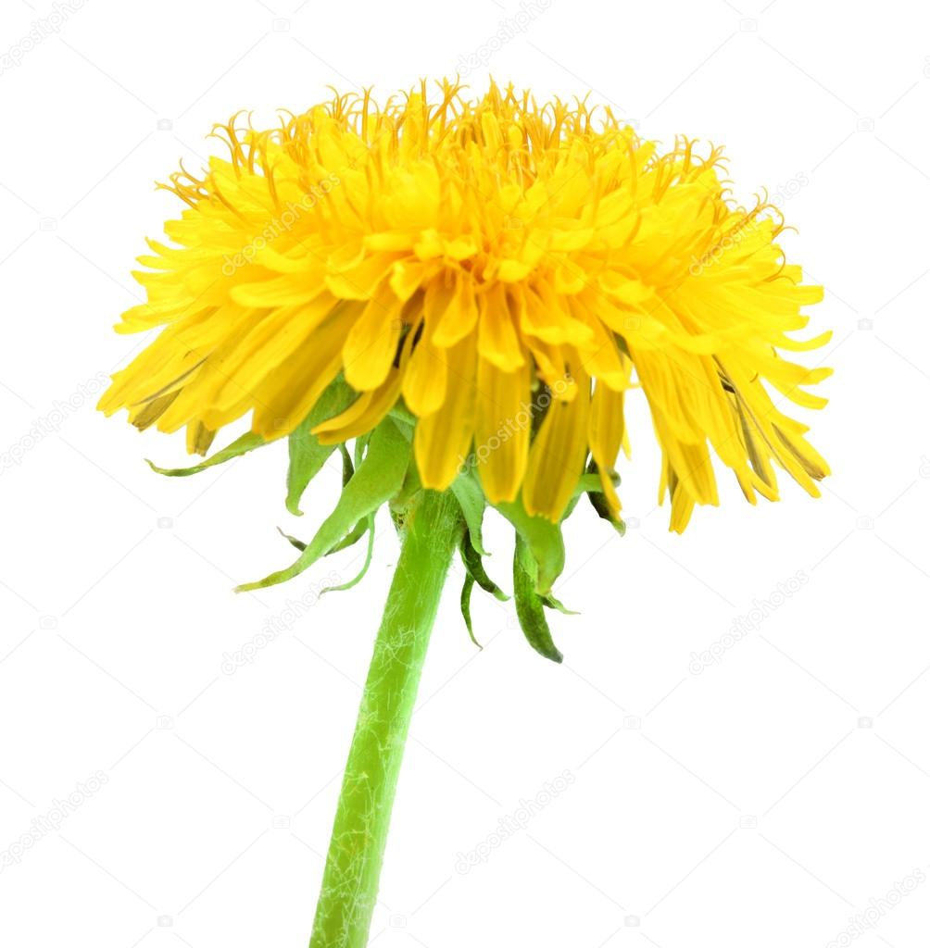
Что это?
Какой цветок?
Какого цвета?
Сколько?
Найдите в группе такой же цветок

Slide 23
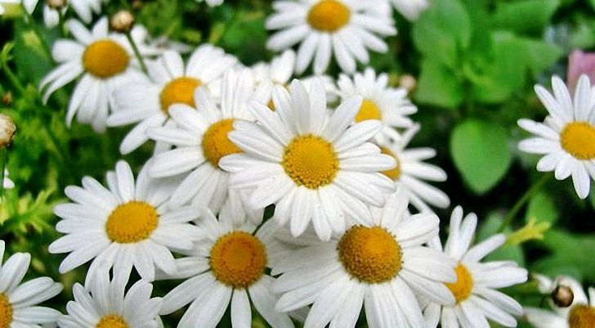
Что это?
Какие цветы?
Какого цвета?
Сколько?

Slide 24
Что это?
Какой цветок?
Какого цвета?
Сколько?
Найдите в группе такой же цветок

Slide 31
Подбор иллюстративного материала к проведению ООД
Картинки
GIF-картинки
Диафильмы оцифрованные
В.Сутеев «Цыпленок и утенок»
«Репка» рус.нар.сказка
«Колобок» рус.нар.сказка
Мультфильмы обучающие
(Звуки животных, Песня про машину)

Slide 32
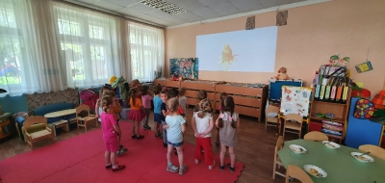
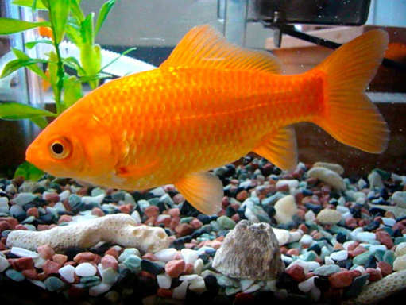
Моделирование жизненных ситуаций, которые нельзя или сложно показать во время образовательной деятельности либо увидеть в повседневной жизни
Мультфильмы\ЗВУКИ ЖИВОТНЫХ для самых маленьких - развивающие мультики для детей - как говорят животные.mp4
Видео «как одуванчик меняется»
Видео «Как гусеница превращается в бабочку»
Аквариум

Slide 33
Интерактивные картинки.pptx

Slide 34
Что может входить в работу педагога групп раннего возраста при использовании ИКТ в целом
Подбор иллюстративного материала к проведению ООД, для оформления стендов для родителей, педагогов, групповой комнаты (сканирование, интернет, принтер, презентация)
Подбор мультфильмов и диафильмов, соответствующих данному возрасту
Подбор аудиосказок и музыкальных произведений
Подбор дополнительного познавательного материала к проведению ООД и совместной деятельности с детьми. (Дидактические и познавательные игры, раскраски и т.д.)
Моделирование жизненных ситуаций, которые нельзя или сложно показать во время образовательной деятельности либо увидеть в повседневной жизни (например, звуки животных; работа транспорта, звуки природы (дождь, гроза), голоса птиц и т. д.)
Оформление групповой документации, отчетов. Электронный вариант документов облегчит работу педагога. Создав один раз определенный алгоритм, в дальнейшем вносить только необходимые изменения. (Например, план работы с группами только раннего возраста позволяет иметь в своей копилке годовые планы образовательной деятельности на два года (1-2,2-3), корректируя изменения согласно творческим планам педагога)
Использование цифровых фотоаппаратов, телефонов для получения фотографий ОД, жизни группы, проведенных мероприятий, для создания фотоотчетов
Обмен опытом через сетевые ресурсы, знакомство с периодикой, наработками других педагогов России и зарубежья
Использование социальных сетевых ресурсов интернета для создания родительских групп, сообществ (Социальные группы ВК, Вайбер и т.д.,)
Создание презентаций в программе Рower Рoint для повышения эффективности образовательных занятий с детьми и педагогической компетенции у родителей в процессе проведения родительских собраний

Slide 35
Адреса сайтов, где можно скачать готовые презентации для детей дошкольного возраста:
1. http://viki.rdf.ru/detskiy_sad Сайт, где размещены презентации для детей дошкольного и школьного возраста по темам:
• «Природа» (животные, явления природы, растения, птицы, грибы, времена года, грибы и т.д.);
• «Человек» (транспорт, профессии, дети, дом, улица, еда, спорт, праздники, правила поведения, война, здоровье);
• «Обучение наукам» (цвета, математика, буквы и чтение, астрономия, география, окружающий мир и т.д.);
• «Искусство» (музыка, живопись, архитектура, литература);
• «Творчество» (сказки, стихи, песни, загадки, рассказы);
• «Энциклопедии»
• «Детские электронные книги»
• «Кино и мультфильмы» и многое другое.
2. http://www.forchel.ru» Челябинский дошкольный портал» размещает на своих страницах презентации на следующие темы:
• «Животный и растительный мир»;
• «Логика, математика, геометрия»;
• «Окружающий мир»;
• «Чтение, литература, развитие речи»;
• «Память, внимание, реакция»;
• «Творчество»
3. http://pochemu4ka.ru «Почемучка» - сайт для детей и их родителей публикует презентации на детские стихи и песни, сказки, загадки. Презентации о животных, о профессиях, «Учим буквы».
4. http://doshkolnik.ru «Дошкольник» - сайт для всей семьи, размещает презентации к занятиям, проектам.
5. http://detsad-kitty.ru «ДЕТсад» - сайт для детей и взрослых подборка презентаций, видеоклипов, интерактивных игр, игр-презентаций по всем разделам программы, опыт работы педагогов (доклады, проекты и т.д.).
6. http://tmndetsady.ru «Детские сады Тюменской области» - информационно-методический портал размещает электронные учебные пособия для детского сада, серию обучающих дисков для воспроизведения на компьютере и DVD плеере. Детские презентации по всем разделам программы.

Slide 36
Список источников
Т.С.Комарова и др. - Информационно-коммуникационные технологии в дошкольном образовании.-МОЗАИКА-СИНТЕЗ, 2013 г.
Каджаспирова Г.М. Использование Технических средств в дошкольном образовании. - М.: «Просвещение», 2001 г.
Сыч В.Д. Технические средства в детском саду. - М.: «Просвещение», 2000 г.
Щеглов Ю. Создание презентации в PowerPoint. Учебное пособие для начинающих. НГУ. 2002 http://www.nsu.ru/education/powerpoint/
https://www.google.com/-картинки

Slide 37
Каждый педагог – творец той или иной технологии, даже если имеет дело с заимствованиями. Создание технологии невозможно без творчества. Творите сами, делитесь опытом, изучайте опыт. Нет детей без воображения, и нет педагога без творческих порывов. Не забывайте- мы самое первое и главное звено в системе образования! Творческих Вам успехов!

Slide 38
Спасибо за внимание

